Slide 1
Relógio Arduino
Dupla:
Leonardo Lages de Alencar
Thiago Lages de Alencar

Slide 2
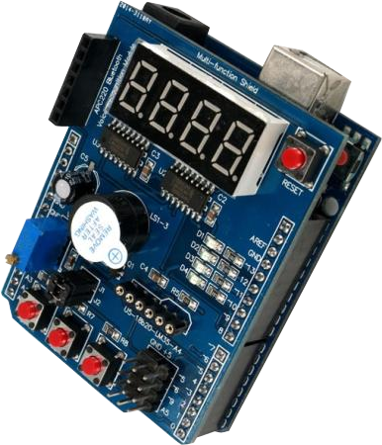
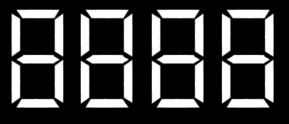




Alarme
ON
OFF
KEY1
KEY2
KEY3

Slide 3
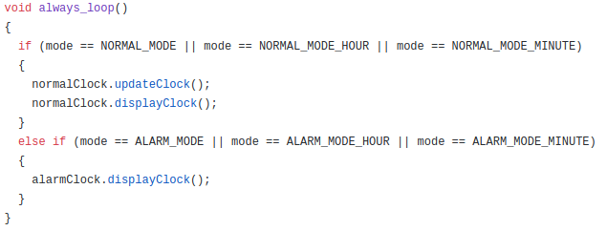
6 modos
* Normal
* Alterando hora
* Alterando minuto
* Alarme
* Alterando hora do alarme
* Alterando minuto do alarme
}
Relógio
}
}
Alarme

Slide 4

Mudar o modo
Relógio
Alarme
KEY3
LED4
Modo Alarme
Alarme
Relógio
LED4
KEY3
Modo Normal

Slide 5
Ligar/Desligar Alarme
Relógio
Relógio
LED1
ON
KEY1
Relógio
Relógio
LED1
ON
KEY1

Slide 6
Alterar as horas do relógio/alarme
Alarme
Relógio
+
LED3
KEY3
KEY1
Alterando hora do relógio
ou
KEY1
KEY2
Alarme
+1 hora
-1 hora
Relógio
+
LED3
KEY3
KEY1
Alterando hora do alarme

Slide 7
Alterar os minutos do relógio/alarme
Alarme
Relógio
+
LED2
KEY3
KEY2
Alterando minuto do relógio
ou
KEY1
KEY2
Alarme
+1 min
-1 min
Relógio
+
LED2
KEY3
KEY2
Alterando minuto do alarme

Slide 8
Gravar ritmo
Alarme
...
KEY2
KEY1
KEY1
KEY2

Slide 9
Problema do display
cleanDisplay()
Problema do debounce
Utilizamos event_drive.ino

